Slide 1
Районный августовский педагогический совет
Методическое объединение учителей математики
«Система работы учителя по повышению качества обучения через использование современных методов и приёмов на уроках математики»
Жаркевич Ю.Ю.
учитель математики
1 категории
МКОУ Октябрьской СШ №9

Slide 2
«Предмет математики настолько серьёзен, что полезно не упускать случаев делать его немного занимательным.
( Б.Паскаль.)
  Элементы цифровой образовательной среды
  Домашние задания
  Математические игры
  Внеурочная деятельность
  «Интерьер» и «Атмосфера» урока

Slide 3

Цифровая образовательная среда
совокупность программных и технических средств, образовательного контента, необходимых для реализации образовательных программ в том числе с применением электронного обучения, дистанционных образовательных технологий, обеспечивающая доступ к образовательным услугам и сервисам в электронном виде.

Slide 4
Плюсы ресурсов ЦОС
эффективная организация групповой и самостоятельной работы на уроке;
способствуют совершенствованию практических умений и навыков учащихся;
повышают интерес к урокам
активизируют познавательную деятельность учащихся;
развивают творческий потенциал учащихся;
«осовременивают» урок.
Могут быть использованы на всех этапах обучения:
· при объяснении нового материала;
· закреплении;
· повторении;
· контроле знаний, умений и навыков.

Slide 5

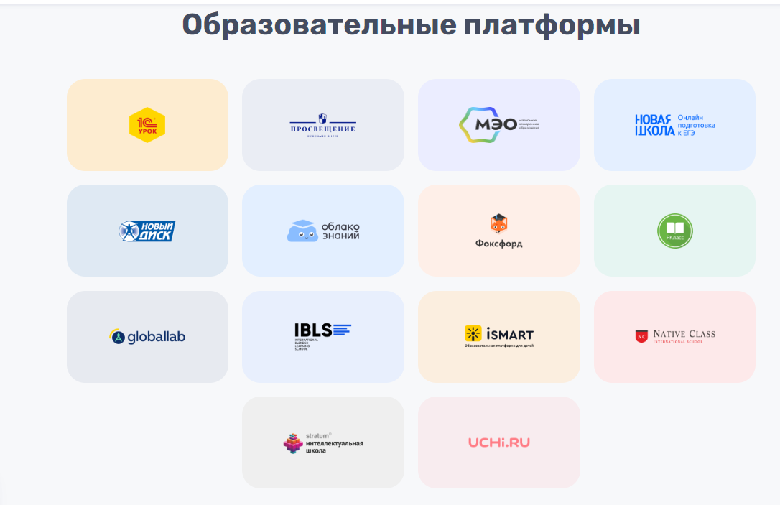
Предоставление бесплатного доступа к материалам ведущих образовательных онлайн-сервисов России ученикам и педагогам всех организаций начального, основного, среднего общего и среднего профессионального образования.
Проект запущен в рамках федерального проекта «Кадры для цифровой экономики» национальной программы «Цифровая экономика Российской Федерации» по инициативе Министерства просвещения РФ и Министерства цифрового развития, связи и массовых коммуникаций РФ.
https://educont.ru/

Slide 6
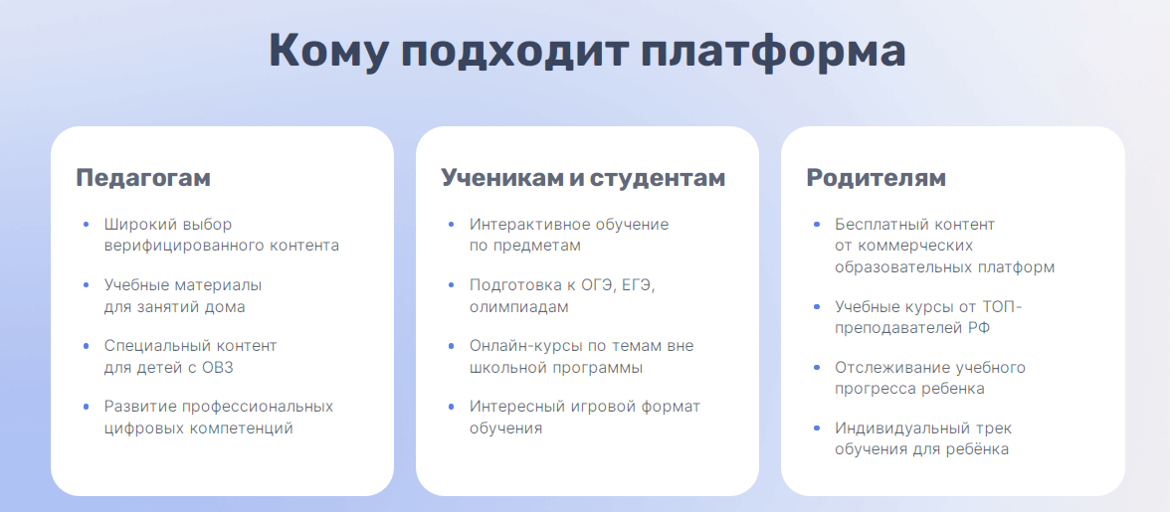

Slide 7
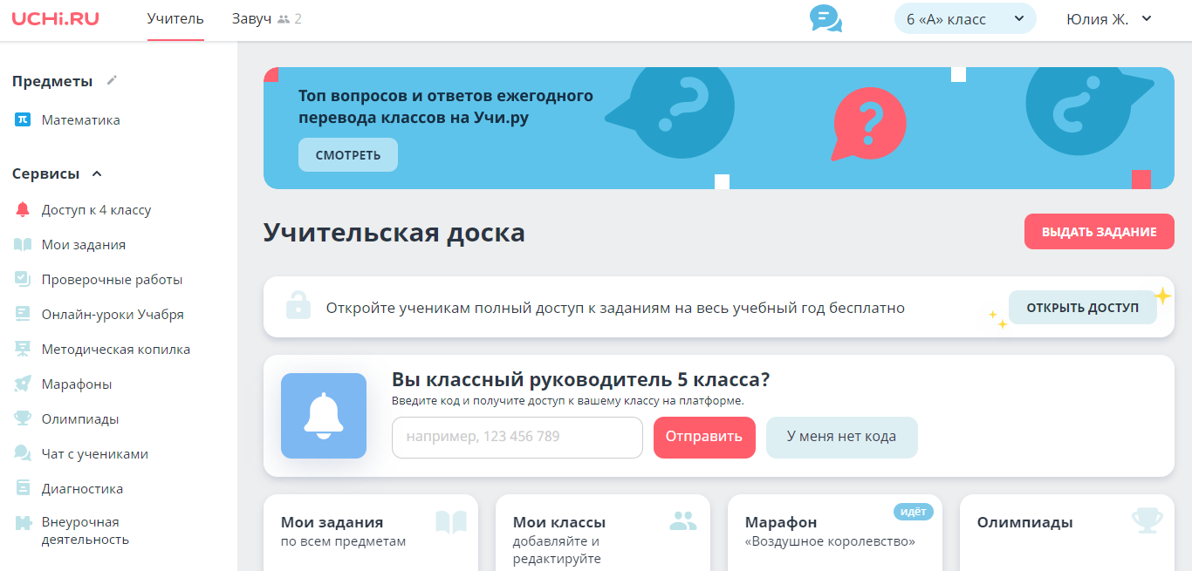

Slide 8

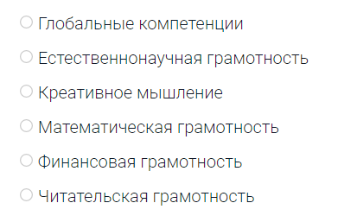
«Российская электронная школа» – это интерактивные уроки по всему школьному курсу с 1 по 11 класс от лучших учителей страны, созданные для того, чтобы у каждого ребёнка была возможность получить бесплатное качественное общее образование.
https://fg.resh.edu.ru/functionalliteracy/events/create

Slide 9

Использование цифрового инструмента оценивания
Приложение которое позволяет проводить фронтальные опросы с помощью одного мобильного телефона учителя
КАК РАБОТАЕТ PLICKERS?
Программа работает по очень простой технологии. Основу составляют мобильное приложение, сайт и распечатанные карточки с QR-кодами. Каждому ребёнку выдаётся по одной карточке.
Инструкция по применению

Slide 10
https://www.plickers.com/account
Сама карточка квадратная и имеет четыре стороны.
Каждой стороне соответствует свой вариант ответа (A, B, C, D), который указан на самой карточке.
Учитель задаёт вопрос, ребёнок выбирает правильный вариант ответа и поднимает карточку соответствующей стороной кверху.
Учитель с помощью мобильного приложения сканирует ответы детей в режиме реального времени (для считывания используется технология дополненной реальности).
Результаты сохраняются в базу данных и доступны как напрямую в мобильном приложении, так и на сайте для мгновенного или отложенного анализа.

Slide 11

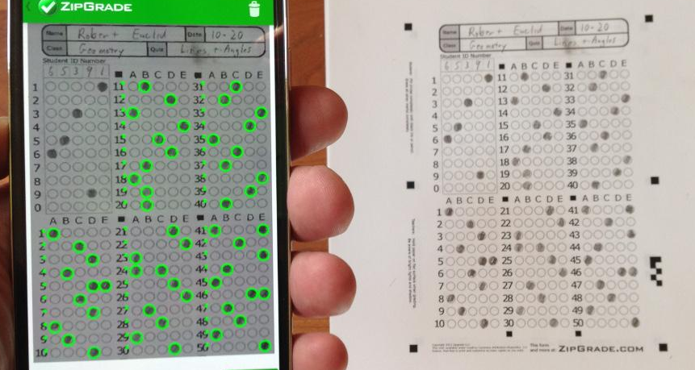
приложение для оценивания
ZipGrade — ресурс, который помогает создавать тесты и проверять их.
Для этого нужно скачать приложение и отсканировать работы учеников. Система автоматически отметит правильные ответы зеленым цветом, неправильные красным. Также она сохраняет работы в приложении, так что вы можете создавать папки для классов и отдельных учеников.
Инструкция

Slide 12
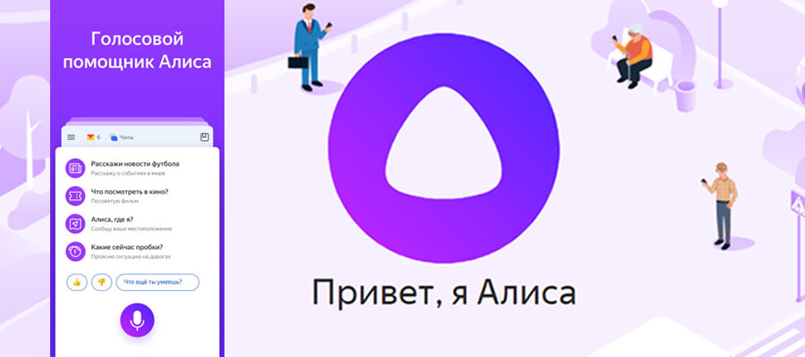
Урок с «Алисой» или другим голосовым помощником
Дополнять уроки интерактивными элементами
«Алису» можно привлекать, чтобы сделать
урок более интерактивным и интересным для учеников. Например, во время закрепления темы по математике.
Умную колонку «Маруся» можно использовать для проверки у учащихся знание таблицы умножения.
А голосовой помощник Маруся от VK также предложит школьникам веселые задачи. Для этого есть скилл «Веселая математика» —например, Маруся может предложить посчитать, сколько ног будет у слона, если их вдруг станет вдвое больше.

Slide 13
Бесплатный онлайн-сервис по построению графиков: yotx.ru
http://yotx.ru/#!1/3_h/ubWwf7Wwf7Rgzhf23/aP9g/2DfT0qt7e%40t70BBe9Cz/YN9Eg27sXPKeDzdYjxuXV7s7m/tAwY=
Вам достаточно ввести формулу функции, и система автоматически выстроит график по ней. Готовый график вы можете распечатать, скачать или отправить кому угодно в виде ссылки.

Slide 14
Домашние задания

Slide 15
Возможности интерактивной рабочей тетради Skysmart
https://edu.skysmart.ru/homework/new
Что вы найдёте на платформе?
Готовые интерактивные задания из рабочих тетрадей от издательства «Просвещение» и авторских материалов Skysmart. Учителю требуется лишь выбрать тему и конкретные упражнения.
Как дать задания ученикам?
Просто отправьте ссылку на созданный вами пакет упражнений. Ребята смогут выполнить их с любого устройства: смартфона, планшета или компьютера.
Кто будет проверять эти задания?
Все задания проверяются автоматически. В личном кабинете педагога отображается, кто из ребят только приступил к выполнению, а кто уже закончил. Все результаты сразу поступают учителю: можно посмотреть конкретные ошибки каждого ученика или общую статистику по классу.

Slide 16
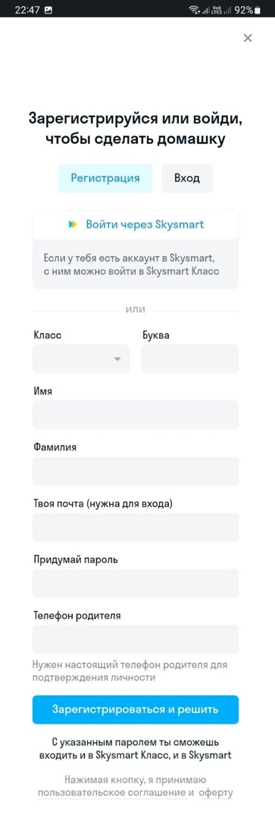
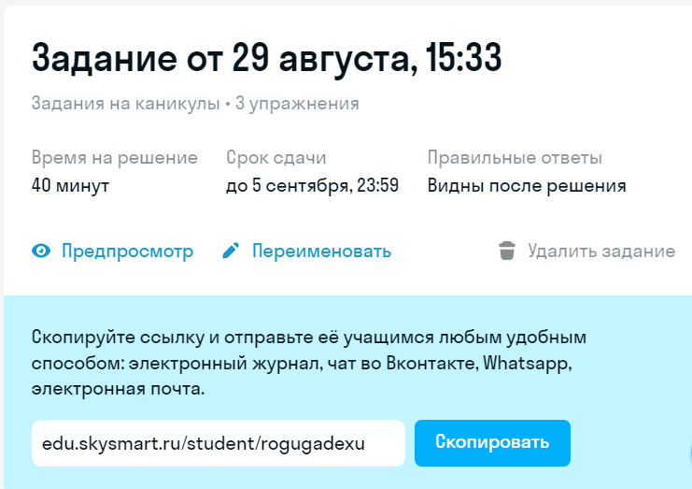
Отправка задания! Что видит ученик?

Slide 17
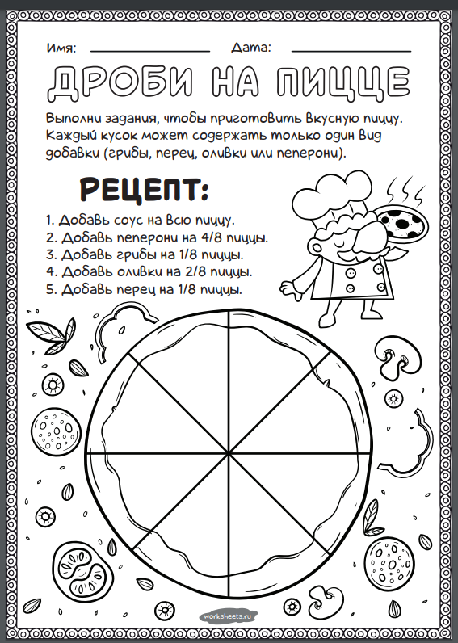
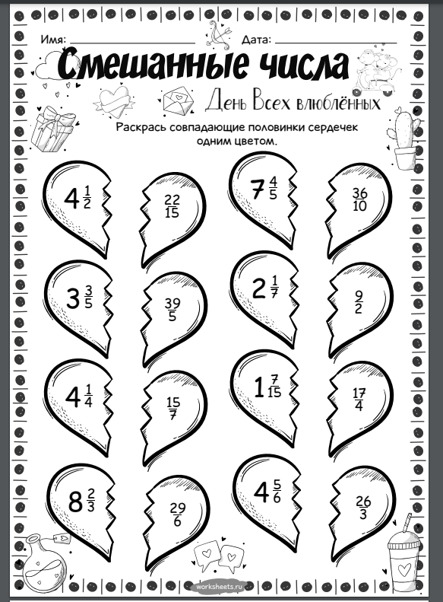
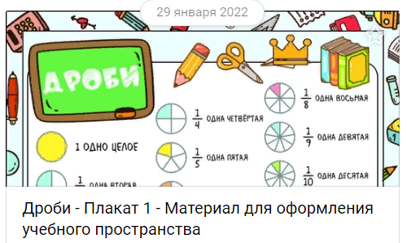
https://worksheets.ru/
Дидактические материалы для школьного и домашнего обучения: рабочие листы, планы уроков и развивающие игры.

Slide 18
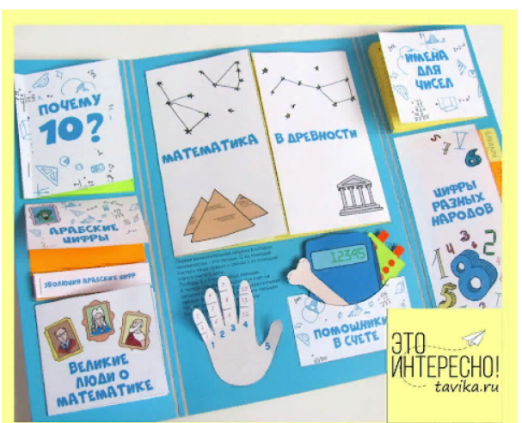
Лэпбук
«книга на коленях», или как его еще называют тематическая папка или коллекция маленьких книжек с кармашками и окошечками, которые дают возможность размещать информацию в виде рисунков, небольших текстов, диаграмм и графиков в любой форме и на любую тему.
Например по теме
«Площадь многоугольников»
«История математики»

Slide 19
Видео-обзор по теме
Короткометражные ролики о математическом понятии, типичных ошибках, или как обобщение темы

Slide 20
Внеурочная деятельность

Slide 21
Олимпиада ВСОШ на платформе Сириус
Школьный этап ВСоШ по 6 предметам будет проводиться на платформе Сириус.
Математика 21 октября (4-11 классы)
Информатика 28 октября (5-11 классы)
Видео-разбор прошлогодних заданий по классам
(мы входим в 4 группу)
https://siriusolymp.ru/school2021/4/mathematics

Slide 22
Полезные ресурсы для подготовки к ЕГЭ, ОГЭ, ВПР
Подготовка к ЕГЭ: задания взяты с сайта ФИПИ и подробно разобраны – можно скрыть решение
https://egemaximum.ru/
Подготовка к ВПР, ОГЭ, ЕГЭ (база и профиль), с тематикой, с отдельными готовыми КИМами и ответами, в том числе со СТАТграда и вариантами прошлых лет
https://math100.ru/

Slide 23
«Математические хитрости»
Если вы хотите научиться быстро оперировать большими числами, это приложение — то, что нужно.
Вначале решение примеров по новым схемам может показаться сложным, но после тренировочного режима, в котором наглядно показана суть математических трюков, всё становится куда проще.
Скачать для Android: https://bit.ly/3iGclX4
Скачать для iOS: https://apple.co/3gVmUVo

Slide 24
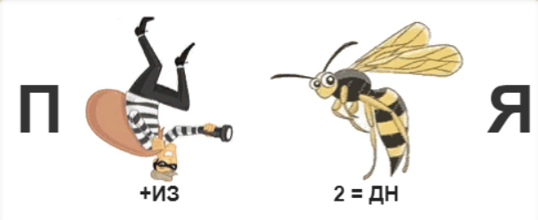
Генератор ребусов + Конструктор квестов
http://kvestodel.ru/generator-rebusov
В этом генераторе ребусов можно автоматически создать ребус, зашифровав там слово или фразу на русском языке. В текстовое поле можно вводить только русские буквы, пробелы и тире. При генерации ребуса вы можете изменять его сложность.

Slide 25
Математические сказки
http://novijmir.blogspot.com/p/blog-page_4270.html?m=1
Придумать сказку (историю, роман, триллер) о математическом понятии на определенную тему

Slide 26
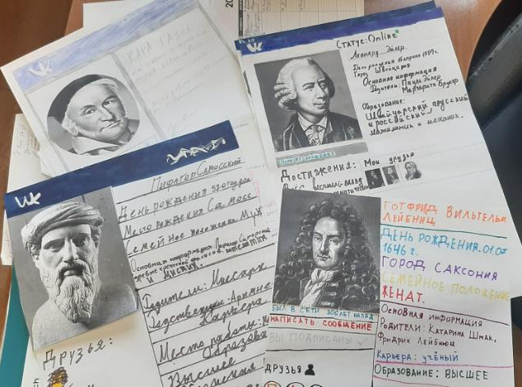
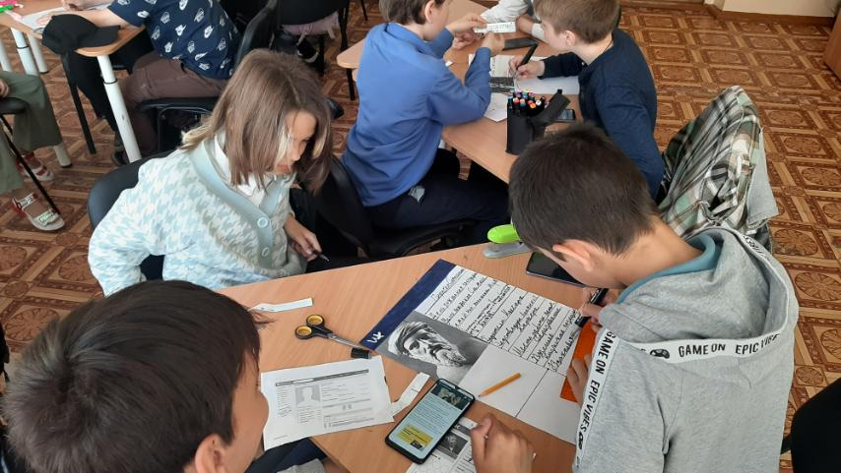
Создание аккаунтов ученных в социальных сетях

Slide 27
Математические игры

Slide 28
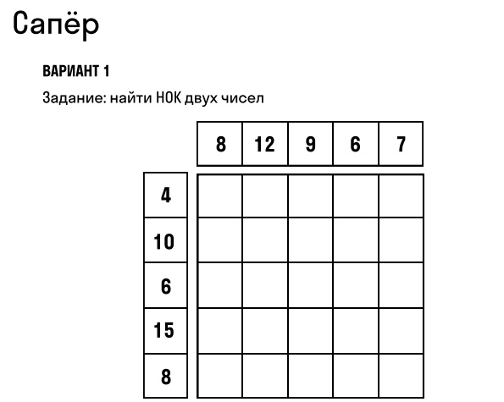
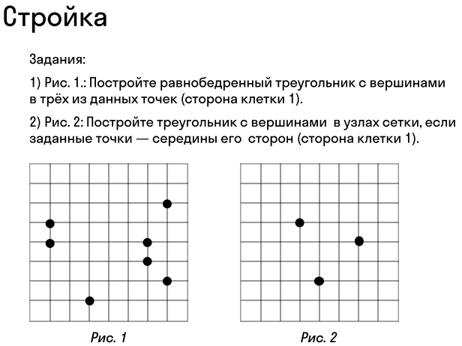
10 готовых игр для урока математики
- Змейка
- Сапер
- Good Pizza
- Паук
- Три в ряд
- Угадай сколько?
- Стройка
- Тринити
- Бабочка
- Смекайло
https://lm.skytea.ch/math-games-for-kids/?utm_source=skyteach&utm_medium=bolshayaperemena&utm_campaign=lm#rec281202034
Для скачивания необходимо ввести почту

Slide 29
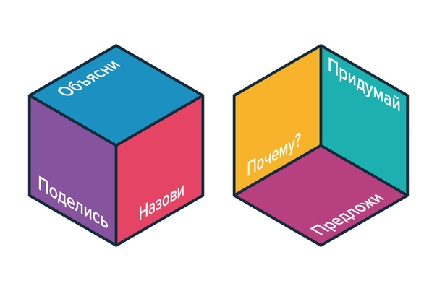
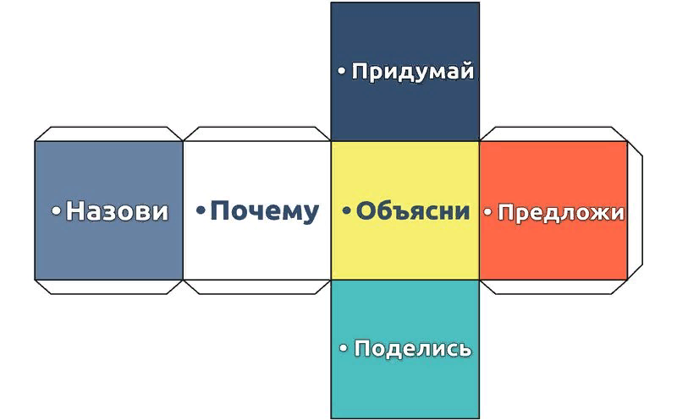
Приём «Кубик Блума»
Рассмотрение всех аспектов темы.
Этот приём разделения целей обучения на три блока:
когнитивную, то есть «знаю»
психомоторную (или «творю»)
аффективную — «умею»

Slide 30
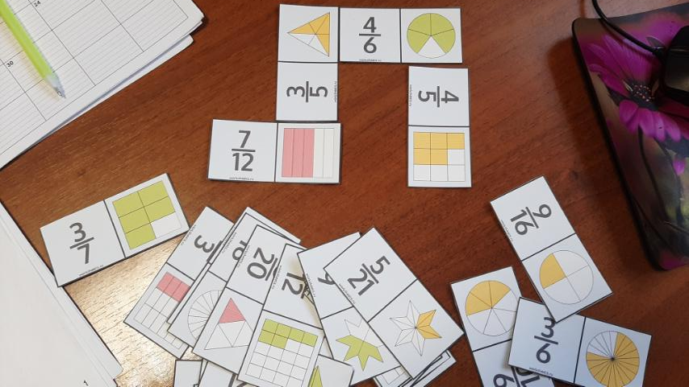
Идея игры «Естественно-научное домино».
В её основе — принцип классического домино, но на «костяшках» вместо точек используются материалы учебной программы.
https://worksheets.ru/

Slide 31
«Верю или не верю» – интеллектуальная игра
Например урок обобщения по теме "прямая и обратная пропорциональные зависимости".
1. Верите ли вы, что зависимость пути, проделанного Дедом Морозом с постоянной скоростью и времени его прибытия на елку, является прямой пропорциональностью.
2. Верите ли вы, что зависимость количества новогодних подарков, купленных по одной цене, и их общей стоимости, является обратной пропорциональностью.
3. Верите ли вы, что зависимость количества елок, которое машина может увезти за один рейс, и количества рейсов, которые надо сделать машине для перевозки одного и того же количества деревьев, является обратной пропорциональной зависимостью.

Slide 32
«Живая математика»
Игра проводится по рядам.
У каждого учащегося ряда — табличка с цифрой от 0 до 9.
Учитель читает пример.
Встаёт тот ученик, у которого на табличке написан ответ.
Если ответ — двузначное число, то встают два ученика, у кого на табличках соответствующие цифры.

Slide 33
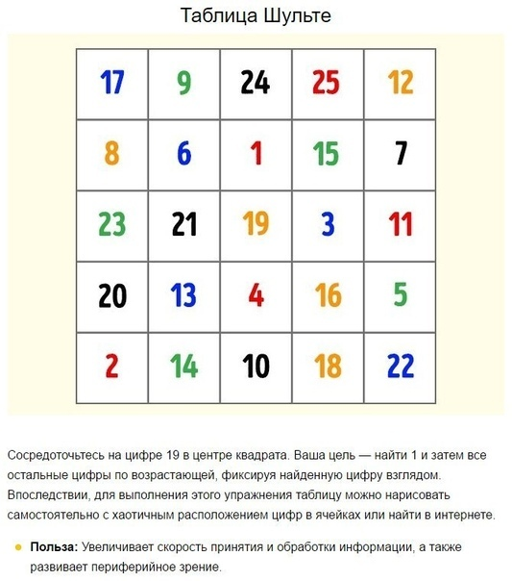
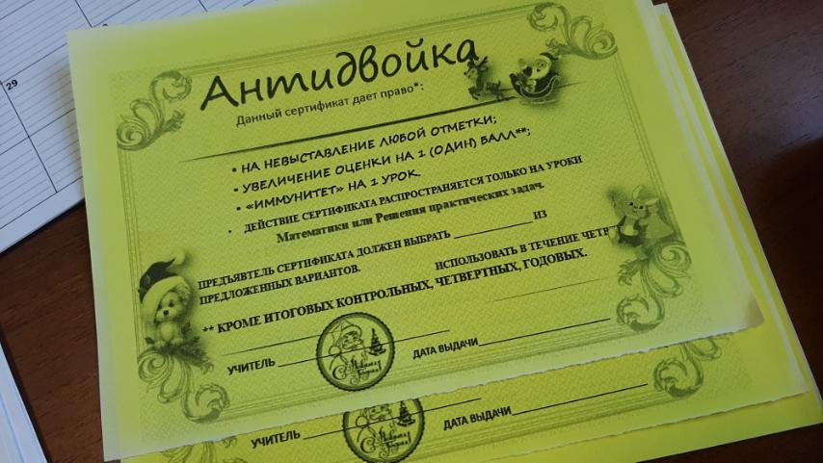
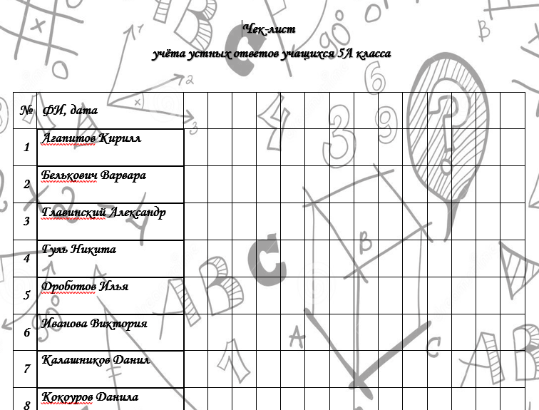
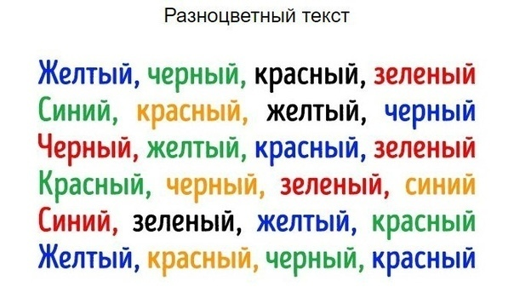
«Интерьер» и «Атмосфера» урока
Чек-лист по теме, разделу
Сертификат «Анти-двойка»
Физические минутки по теме урока
Игры на развитие внимательности
«Интересные» уроки, интегрированные

Slide 34

Рефлексия
3+2+1 (на стикерах)
написать 3 факта, которые усвоили,
2 факта, о которых хотите узнать больше
1 - что вам не понятно.

